Slide 1

ГБОУ « Специальная школа – интернат г. Грязи»
С уважением
к энергосбережению
Воспитатель: Т.А.Минакова

Slide 2


Slide 3

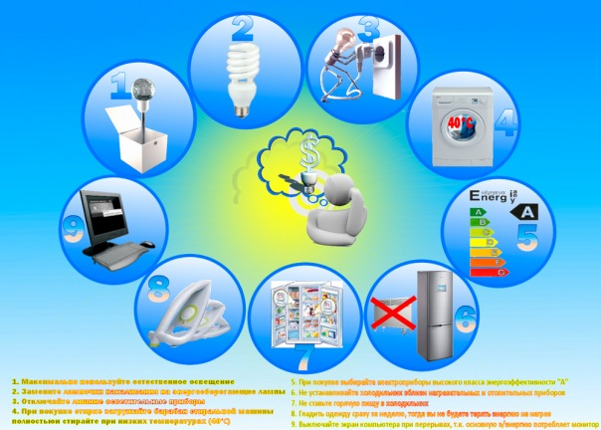

Энергопотребление и его последствия
Энергопотребление и его последствия
Энергетические проблемы человечества

Slide 4

Энергопотребление и его последствия Энергетические проблемы человечества
Экологическая катастрофа
В чем заключается эта катастрофа?
Так ли она опасна для человечества?
И что нужно делать, чтобы ее предотвратить?
Эффективное использование энергии — ключ к успешному решению экологической проблемы!
Как вы думаете, почему?

Slide 5

Что же мы понимаем под энергосбережением?
Это рациональное использование энергии.
Это деятельность по организации эффективного использования энергоресурсов.
Специалисты утверждают, что потребление энергии, в среднем, может быть сокращено:
• в быту на 34%
• у небольших потребителей на 22%
• в транспорте на 24%
• в промышленности на 13-33%

Slide 6
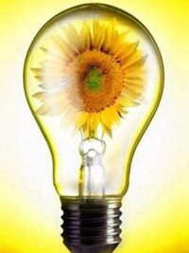

Энергосбережение - комплекс мер по реализации правовых, организационных, научных, производственных, технических и экономических мер, направленных на эффективное (рациональное) использование (и экономное расходование) топливно-энергетических ресурсов и на вовлечение в хозяйственный оборот возобновляемых источников энергии.
На современном этапе можно выделить три основных направления энергосбережения:
- полезное использование (утилизация) энергетических потерь;
- модернизация оборудования с целью уменьшения потерь энергии;
- интенсивное энергосбережение.

Slide 7

С 2008 года по инициативе международной экологической сети «Школьный проект по использованию ресурсов и энергии» (SPARE) 11 ноября отмечается День энергосбережения. В проекте принимают участие 20 стран, в том числе Россия.
Целью праздника является привлечение внимания властей и общественности к эффективному использованию ресурсов и внедрению возобновляемых источников энергии.
Вопросам энергосбережения был посвящен международный форум ENES-2013, который прошел 21-23 ноября в Москве. Идею проведения этого форума поддержал Президент России Владимир Владимирович Путин.
Третий день работы форума был посвящен молодежным инициативам в области энергоэффективности. В этот день в «Гостином Дворе» был открыт I Национальный Парк «Энергия России» — масштабный диалог с молодежью по теме энергоэффективности, в рамках которого разработали ряд общедоступных элементов популяризации бережливого отношения к энергии — Молодежная Инициатива «Защити Энергию!».

Slide 8
Проблема разумного использования энергии - одна из наиболее острых проблем человечества
От результатов решения этой проблемы зависит место нашего общества в ряду развитых в экономическом отношении стран и уровень жизни граждан
Почему же мы, вроде бы все знающие, не экономим электрическую энергию?
Может быть, мы плохо представляем реальные результаты даже элементарной экономии электроэнергии?

Slide 9

Знаете ли вы, что:
• Через кран, из которого капает вода (10 капель в минуту) вытекает до 2000 л воды в год.
• Если каждый из четырех членов Вашей семьи оставляет открытым водяной кран только 5 минут в день, вы теряете 7 кВтч энергии, выбросив в окно 1000 рублей?
• Принимать душ — намного дешевле, чем принимать ванну.
• Принимая ванну (140-180 л) Вы расходуете в три раза больше энергии, чем принимая 5-мин душ.
• Распылители на кранах позволяют эффективнее использовать воду.

Slide 10
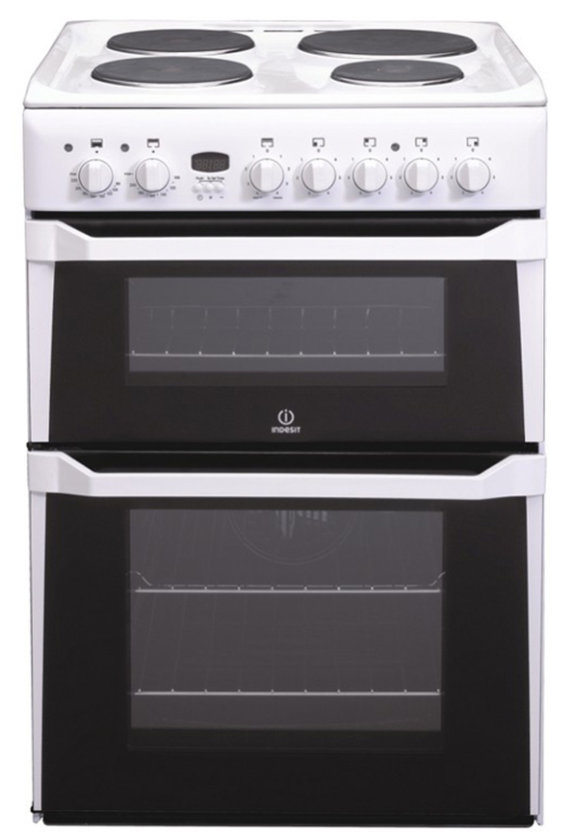
Энергосберегающие бытовые приборы
Электроплита с обычными конфорками
Достоинства
не оказывает негативного воздействия
на организм человека
приемлемая стоимость
Недостатки
потребляет много электроэнергии
на разогрев тратится много времени
неудобно чистить

Slide 11
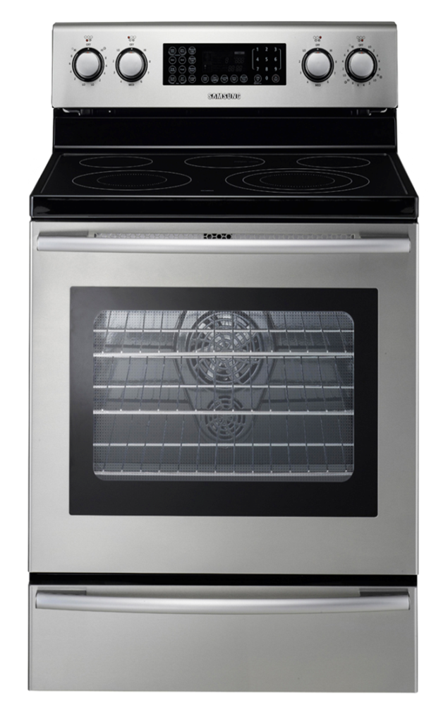
Энергосберегающие бытовые приборы
Стеклокерамическая электроплита
Достоинства
большая теплопроводность, небольшой расход энергии
удобство в использовании, быстрота
Недостатки
высокая стоимость
необходима специальная посуда
можно случайно разбить поверхность

Slide 12
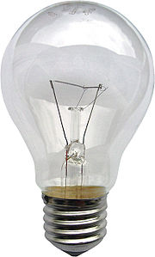
Энергосберегающие бытовые приборы
Лампа накаливания
Достоинства
не содержит вредных веществ
низкая стоимость
Недостатки
маленький срок службы
большой расход энергии
нагревается при работе

Slide 13
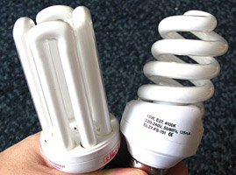
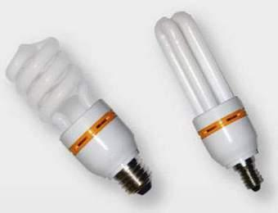
Энергосберегающие бытовые приборы
Компактная люминесцентная лампа
Достоинства
экономия электроэнергии
срок службы в 8 раз больше,
чем у лампы накаливания
не нагревается при работе
Недостатки
особая утилизация (ртуть
высокая стоимость

Slide 14
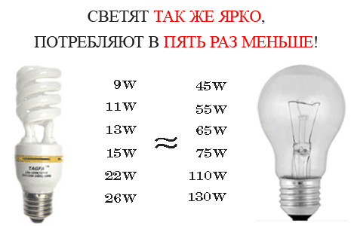
Эффективность использования электрических ламп:
компактной люминесцентной лампы (КЛЛ) и
лампы накаливания (ЛН)
За год люминесцентная лампа потребляет 43,8 кВт∙ч электроэнергии
За год лампа накаливания потребляет 219 кВт∙ч электроэнергии
При использовании КЛЛ наблюдается большая экономия электроэнергии
Денежные затраты на использование КЛЛ в течение 3,7 года – 716 руб.
Денежные затраты на использование ЛН в течение 3,7 года – 2793 руб.
Компактные люминесцентные лампы выгоднее использовать в 4 раза
С 1.01.11 г. в России введен запрет на оборот ЛН мощностью выше 100 Вт

Slide 15
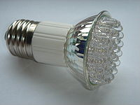
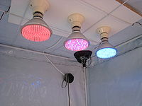
Энергосберегающие бытовые приборы
Светодиодная лампа
Достоинства
экономия электроэнергии, срок службы в 30 раз больше, чем у лампы накаливания
1
2
безопасность, малые размеры
3
незначительное тепловыделение,
отсутствие ультрафиолетового излучения
Недостатки
1
очень высокая стоимость
напряжение строго нормировано
(необходим резистор)
2

Slide 16
Наши предложения по энергосбережению:
При покупке бытовых приборов обращайте внимание на наклейку с классом энергоэкономичности. Класс «А» означает, что прибор очень экономичный.
Стеклокерамические плиты для приготовления пищи экономичнее электроплит с обычными конфорками. Еще экономичнее новые индукционные стеклокерамические плиты.
Для приготовления чая используйте электрический чайник, нагревая только лишь необходимое для чаепития количество воды.
Выключайте плиту после приготовления еды.
Выключайте свет, выходя из комнаты.
Не оставляйте телевизоры в режиме ожидания.
Используйте энергоэффективные лампочки (светодиодные и компактные люминесцентные).

Slide 17
Наши предложения по энергосбережению:
При работе за письменным столом используйте целенаправленное местное освещение – настольную лампу, которая, несмотря на меньшую мощность, обеспечит лучшую освещенность стола и не даст тени.
Давайте доступ в квартиру дневному свету, раздвигайте занавески.
По возможности выбирайте светлый тон стен. Светлые стены отражают 70 – 80 % света, в то время как темные только 10 – 15 %.
Устраните утечки теплого воздуха из квартиры.
Сократите, по возможности, использование горячей воды.

Slide 18
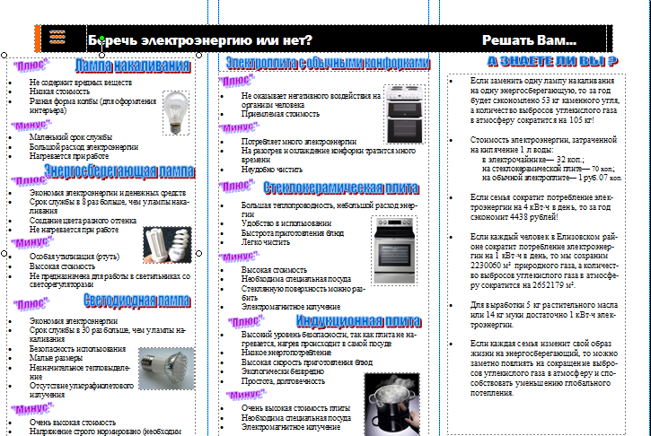

Slide 19



Slide 20

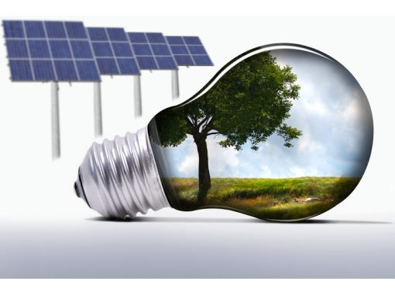
Благодарю
за внимание!

